Slide 1
স্বাগতম

Slide 2
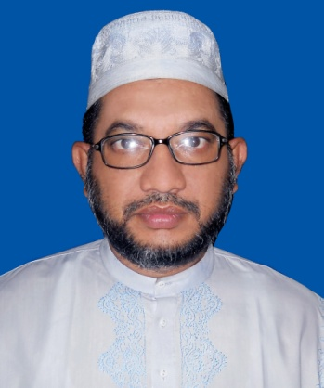
শিক্ষক পরিচিতি
মুহাম্মদ মুজিবুর রহমান
সিনিয়র সহকারি শিক্ষক।
মোহরা এস,কে,কিউ বালিকা উচ্চবিদ্যালয় ও কলেজ।
চান্দগাঁও,চট্টগ্রাম।
মোবাইল নম্বর-০১৮১৫-৩৫৬৬৬২।

Slide 3
পাঠ পরিচিতি।
শ্রেণি - ষষ্ঠ।
বিষয়ঃ- ইসলাম ও নৈতিক শিক্ষা।
অধ্যায়ঃ-চতুর্থ- পাঠ -১২
সময়ঃ- ৫০ মিনিট।

Slide 4
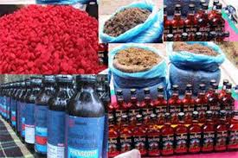
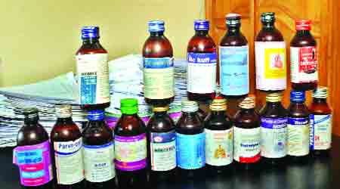
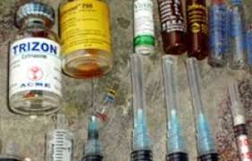
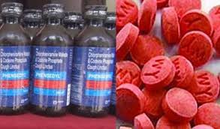
গাঁজা, ভাং,আফিম, ফেনসিডিল, হেরোইন
মদ, তাড়ি
পেথেড্রিন,সিরিনস
ইয়াবা টেবলেট, মদ

Slide 5
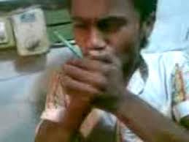
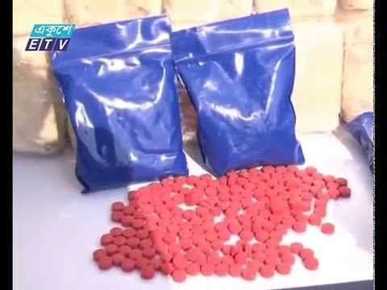
পাঠ শিরোনাম
ধূমপান ও মাকাসক্তি।

Slide 6
শিখনফল
১। ধুমপানের ধারনা বলতে পারবে ।
২। “ধূমপান স্বাস্থ্যের জন্য ক্ষতিকর” ব্যাখ্যা করতে পারবে ।
৩। মাদকাসক্তির ক্ষতিকর দিকগুলো বলতে পারবে ।
৪। ধূমপান মানবাধিকারের পরিপন্থি উক্তিটি ব্যাখ্যা/ বিশ্লেষণ করতে পারবে।

Slide 8
১নং পাঠ উপস্থাপন
ধূমপান হলো মানুষের ক্ষতিকর বদঅভ্যাসগুলোর মধ্যে অন্যতম। যেমন হুক্কা,বিড়ি,সিগারেট,চুরুট,তামাক ইত্যাদি ।ধূমপানের বদঅভ্যাস মানুষকে আসক্ত করে।আর সব ধরনের আসক্তিই হারাম।

Slide 9
২নং পাঠ উপস্থাপন
ধূমপান স্বাস্থ্যের জন্য ক্ষতিকর। কেননা ধুমপান বিষপানের চেয়েও মারাত্মক। সিগারেটে যে পরিমান নিকোটিন জাতীয় বিষ আছে, যা ধীরে ধীরে মানুষকে মৃত্যুর দুয়ারে পৌঁছে দেয়। ধূমপানের ফলে মানুষের শরীরে নানা রকম রোগের সৃষ্টি হয়। যেমন আলসার,যক্ষ্মা, নিউমোনিয়া,শ্বাসকষ্ট, ব্রংকাইটিস,,ফুসফুসে ক্যান্সার,গ্যাস্টিক,দন্তরোগ,ক্ষুধামন্দা,হৃদরোগ প্রভৃতি মারাত্মক রোগ হয়

Slide 10
৩নংপাঠ উপস্থাপন
ধর্মীয়ঃ এটি অপবিত্র ও শয়তানের কাজ, যা মানুষকে আল্লাহর রাস্তা থেকে দূরে সরিয়ে দেয়। মহানবি (সঃ) বলেন- “মাদকাসক্ত ব্যক্তি জান্নাতে প্রবেশ করবে না।”
দৈহিকঃ মাদকাসক্তি মানবদেহে মারাত্মক ক্ষতি করে। এতে হজম শক্তি নষ্ট হয়,খাবারের অরুচি হয়।দেহে অপুষ্টি বাসা বাঁধতে থাকে। ফলে কফ কাশি, মারাত্মক যক্ষ্মা রোগের সৃষ্টি হয়,লিভার ও কিডনি নষ্ট হয়। ইহা সন্তানের উপর প্রভাব পরে।
আর্থিকঃ মাদকাসক্তি মারাত্মক অপব্যয়। এতে প্রচুর অর্থের প্রয়োজন হয়। সমাজ জীবনকে পর্যুদস্ত করে তোলে।সর্বত্র ত্রাস, সন্ত্রাস ও অশান্তি সৃষ্টি করে।

Slide 11
একক কাজ
ধূমপানের পাঁচটি প্রতিকার লিখ।

Slide 12
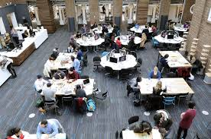
দলীয় কাজ
মহানবি(সঃ) যাদের প্রতি লানত করেচেন,তাদের নাম লিখ।

Slide 13
মূল্যায়ন
১। খামরুন শব্দের অর্থ কি ?
২। কয় ব্যক্তির উপর নবি (সঃ) লানত করেছেন ?
৩। মাদকাসক্তির পাঁচটি প্রতিকার বল ?
৪। যুবশক্তিকে ধ্বংস করার মোক্ষম হাতিয়ার কোনটি ?
৫। “অপব্যয়কারী শয়তানের ভাই” এটি কার বানী ?

Slide 14
বাড়ির কাজ
“যাবতীয় নেশার বস্তু হারাম”কোরআন, হাদিসের আলোকে যুক্তি দাও ।

Slide 15
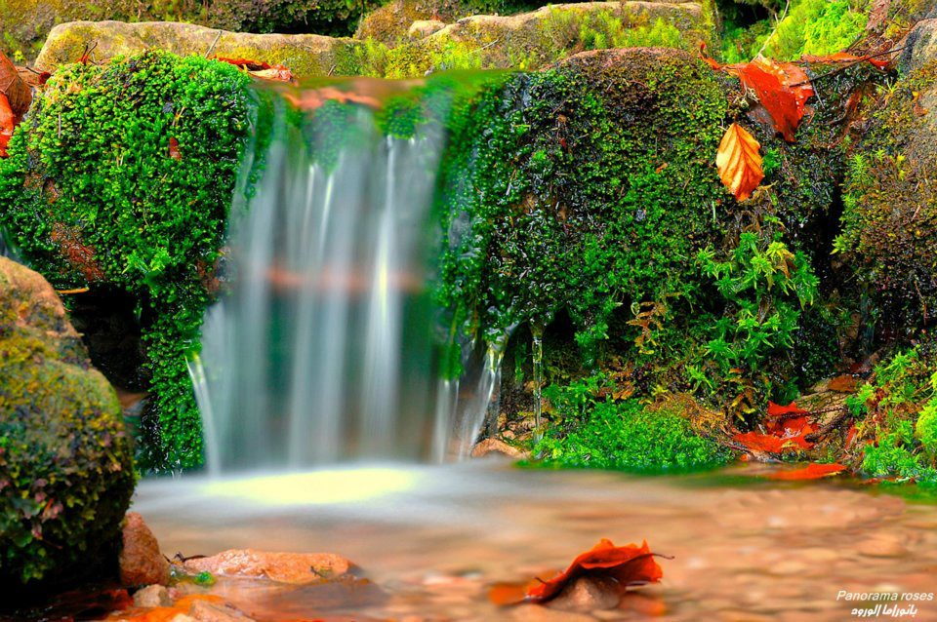
তোমাদের সকলকে ধন্যবাদ

